Slide 1
Дидактическое пособие «Книжка-малышка»
Дидактическое пособие
«Книжка-малышка»
Подобина Наталья Николаевна
Воспитатель МДОУ
детский сад «Солнышко» с. Пыщуг 2022 год

Slide 2
Введение
В работе с детьми с ограниченными возможностями здоровья вопрос познавательного сенсорного развития встает особенно актуально.
Всестороннее представление об окружающем предметном мире у ребенка не может сложиться без тактильно-двигательного восприятия, так как именно оно лежит в основе познания. Для того чтобы в памяти ребёнка-дошкольника закрепилось понятие, его название, он должен это увидеть, услышать, попробовать и потрогать. У детей с ограниченными возможностями здоровья возникают трудности установления контакта, недостаточность восприятия (зрительного, слухового, тактильно-двигательного), затруднена ориентировочно-исследовательская деятельность, направленная на исследование свойств и качеств предметов. Поэтому развитие сенсорных способностей достигается с помощью дидактических игр и пособий.
Игры с сенсорными пособиями помогают заинтересовать, отвлечь ребёнка, обеспечить наиболее успешное выполнение задания, развивают познавательные и речевые процессы. Дидактическая игра это универсальное средство для воспитания и развития детей с ОВЗ, способствует развитию восприятия; памяти; мышления.

Slide 3
Цель
Цель разработки пособия : стимулировать познавательный, исследовательский интерес, способствовать развитию восприятия, внимания, речи (пополнение активного и пассивного словаря, формирование фразовой речи).

Slide 4
Задачи :
Задачи :
- формировать навык последовательного выполнения всех предметных действий и операций;
- развивать умение осязательно обследовать, умение планировать свои действия;
- развивать зрительное восприятие; внимание, память, мышление; познавательный интерес, усидчивость, мелкую моторику пальцев рук.

Slide 5
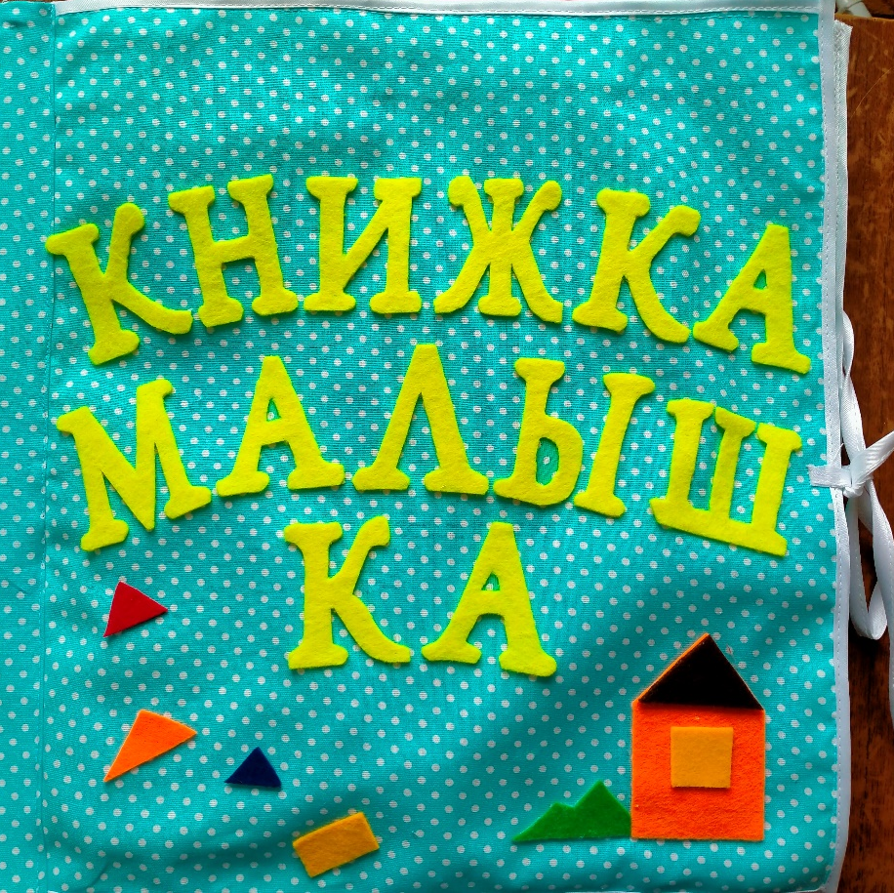
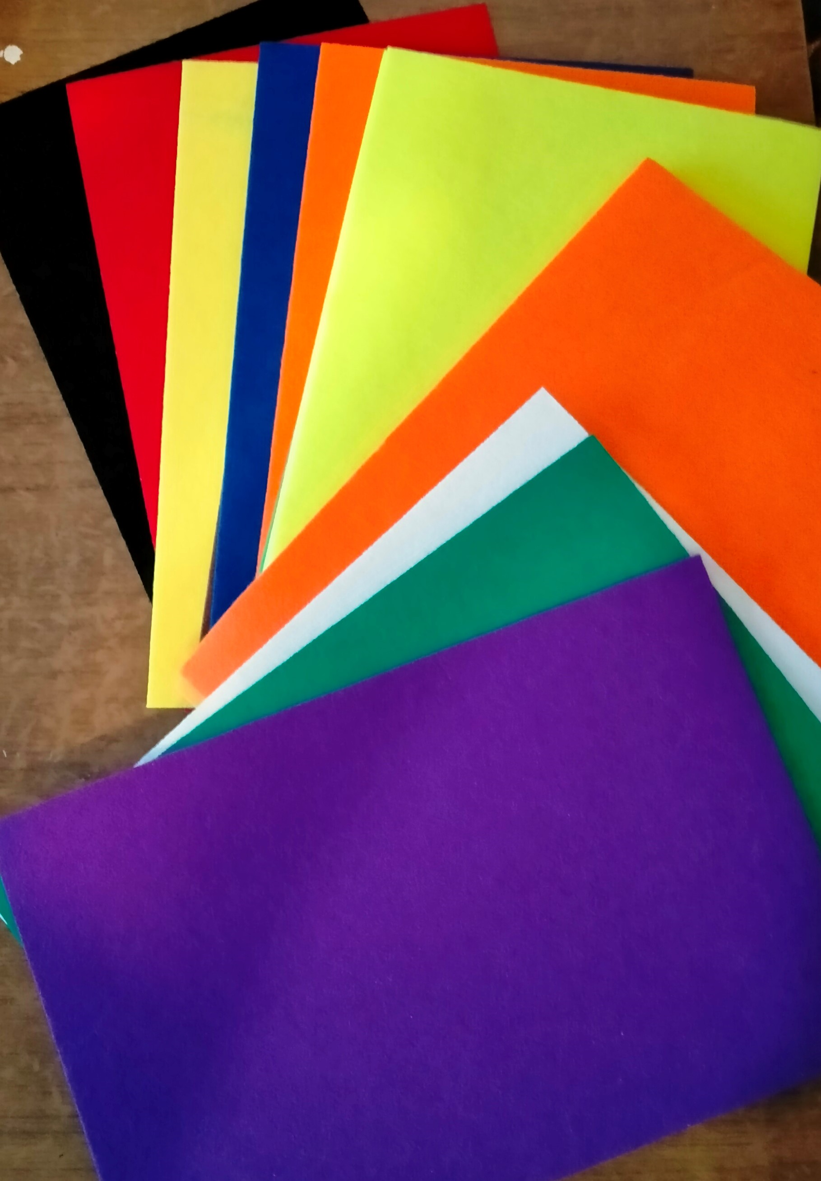
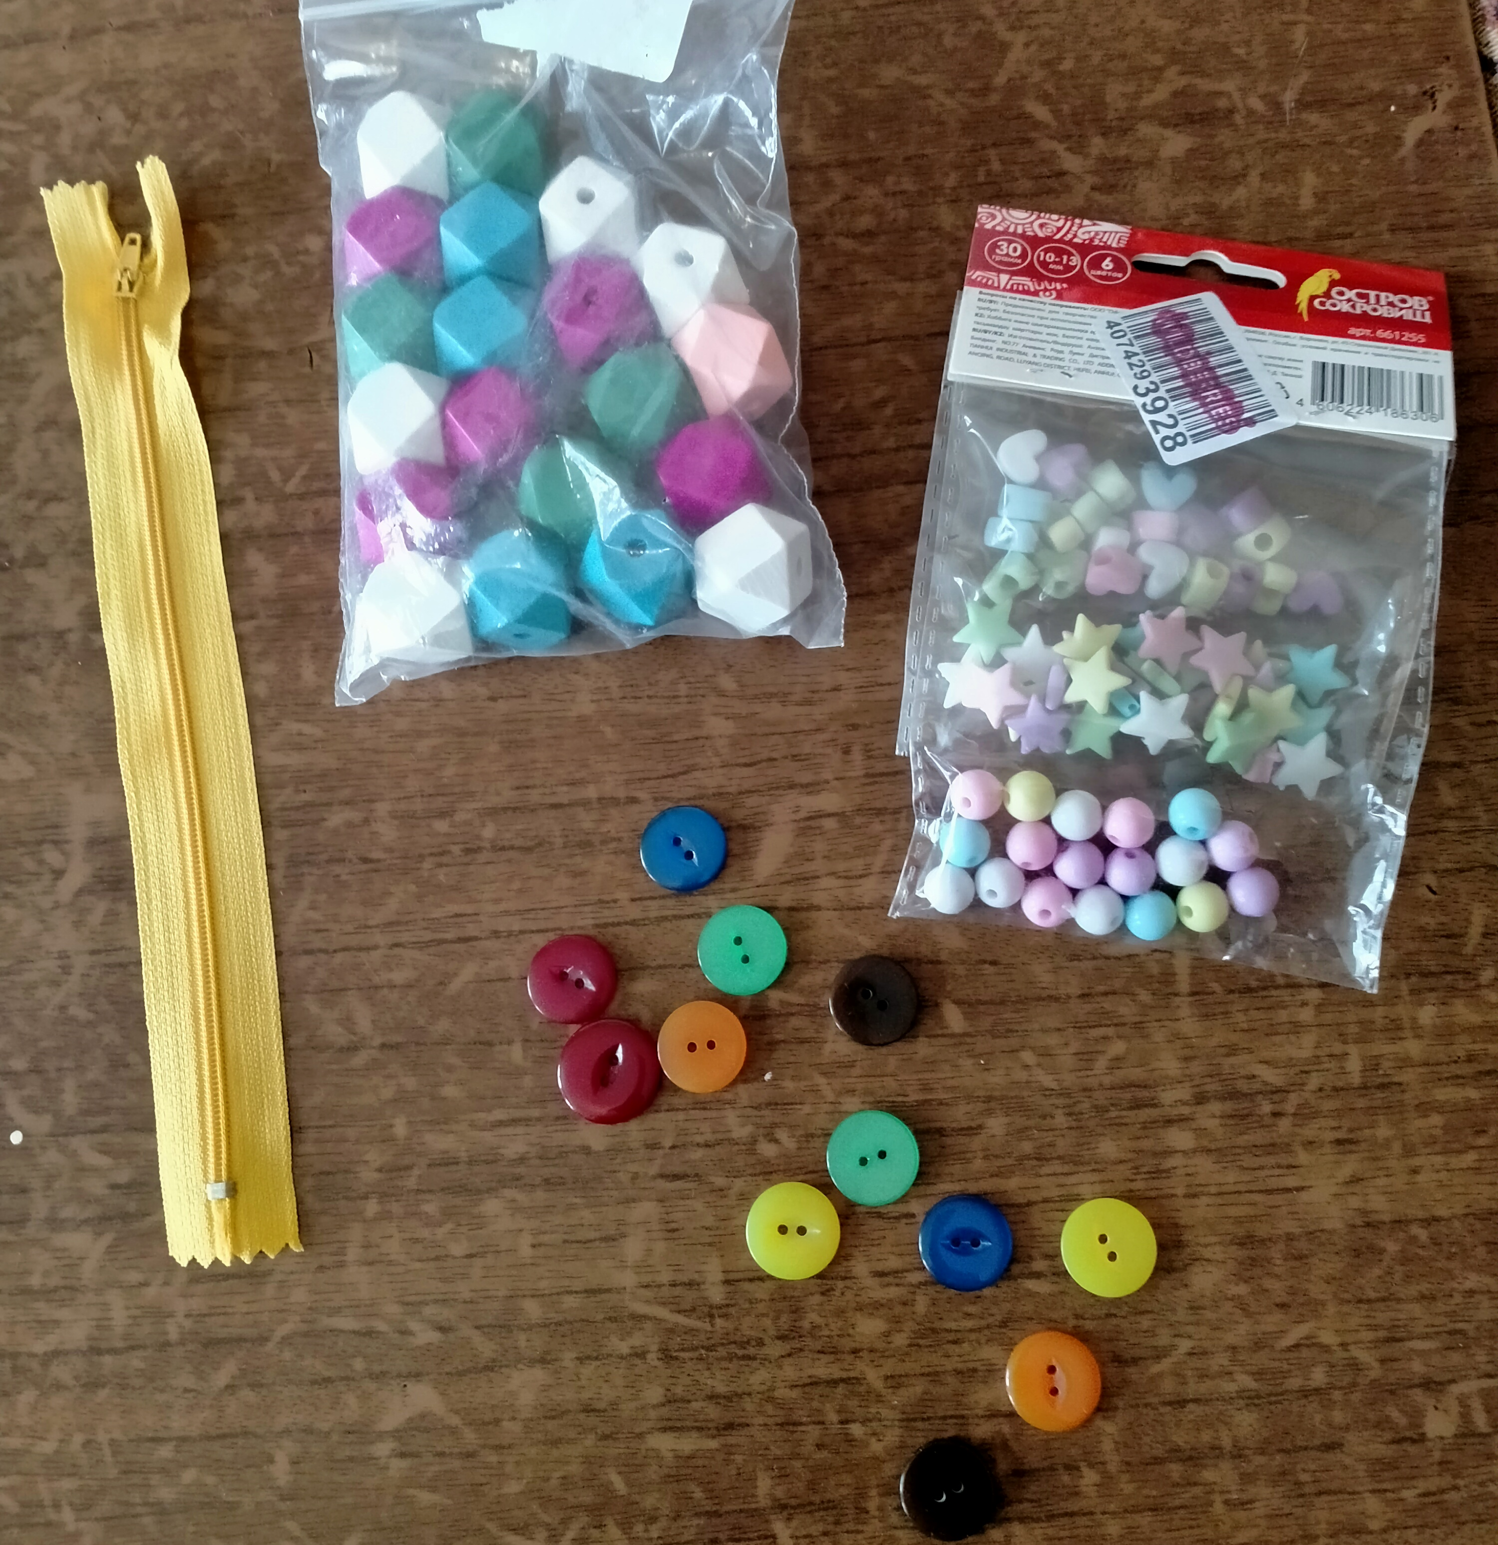
Основная часть
«Книжка-малышка» это многофункциональное дидактическое пособие, представляет собой мобильный, полифункциональный набор дидактических игр развивающей направленности собранных в книгу, состоящую из четырех мягких страниц. Включает в себя съемные детали, различные виды креплений. Наличие предметных, мобильных «мягких» картинок в книге позволяет активизировать речевую деятельность и повышает интерес к познанию нового.

Slide 6
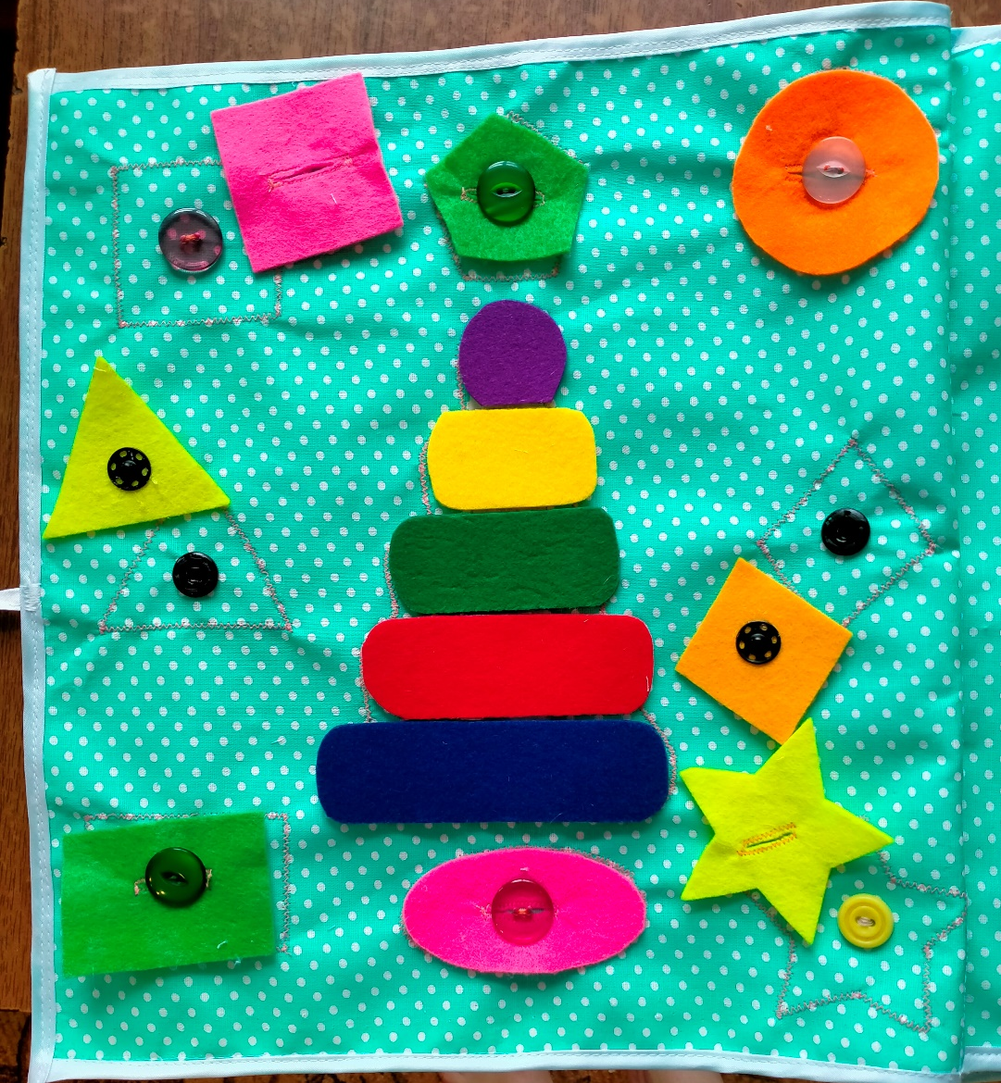
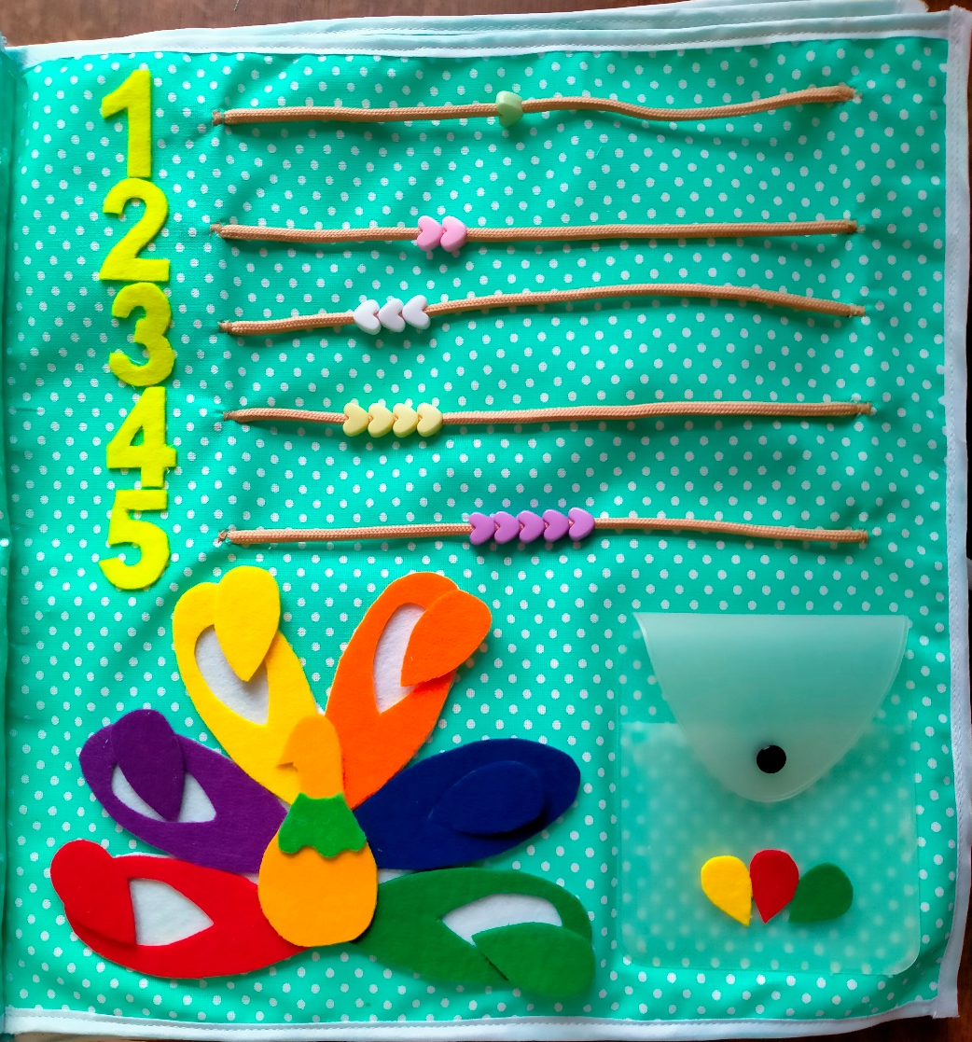
Данное пособие позволяет развивать у детей сенсорные способности «Найди фигуру», «Подбери по цвету», Собери пирамидку».

Slide 7
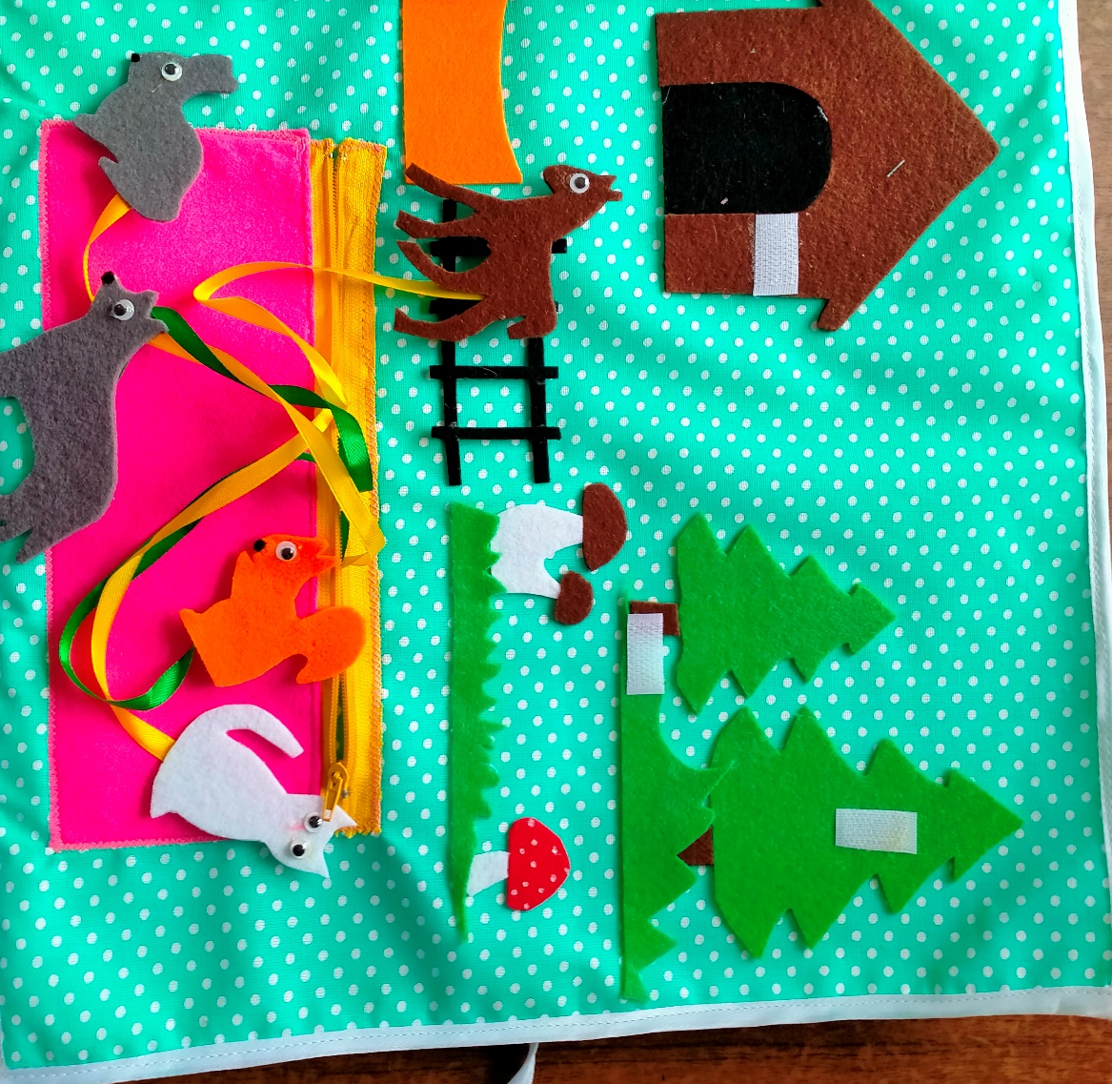
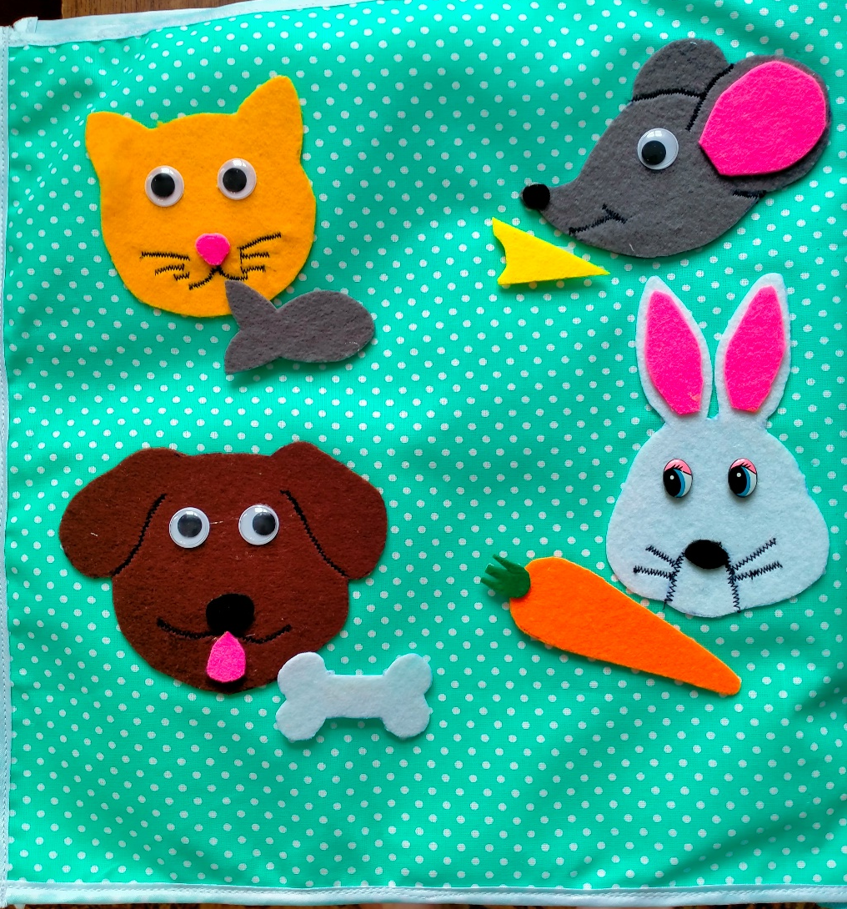
Является основой успешного овладения любой деятельностью, направленной на формирование целостной картины мира и познавательного интереса детей дошкольного возраста «Кто где, живет?», «Кто что ест?». Наличие предметных, мобильных «мягких» картинок в книге позволит активизировать речевую деятельность и повысить интерес к познанию нового.

Slide 8
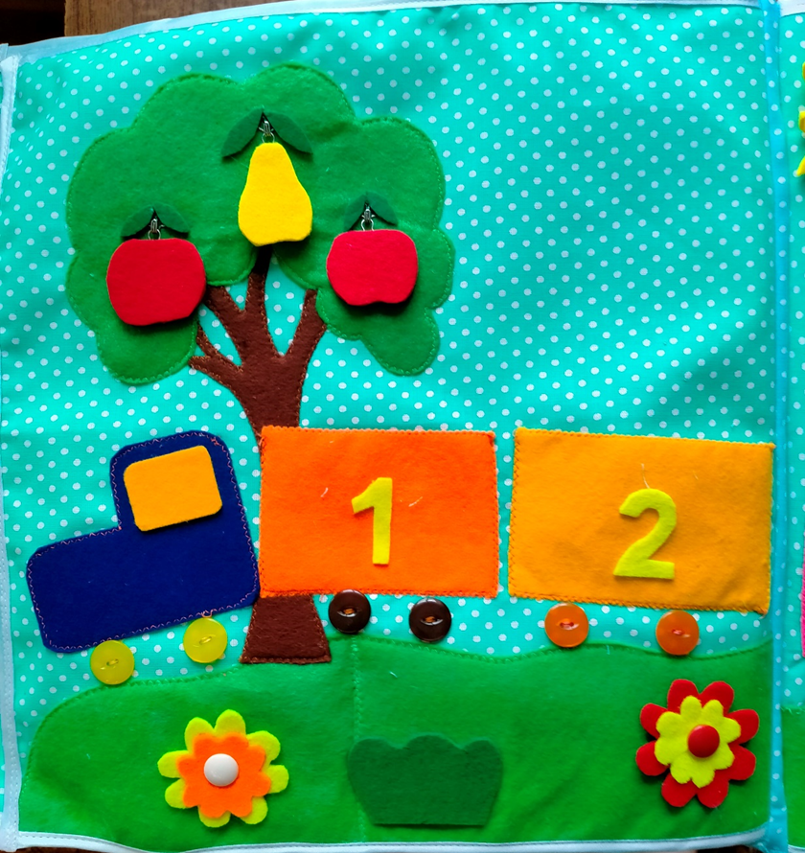
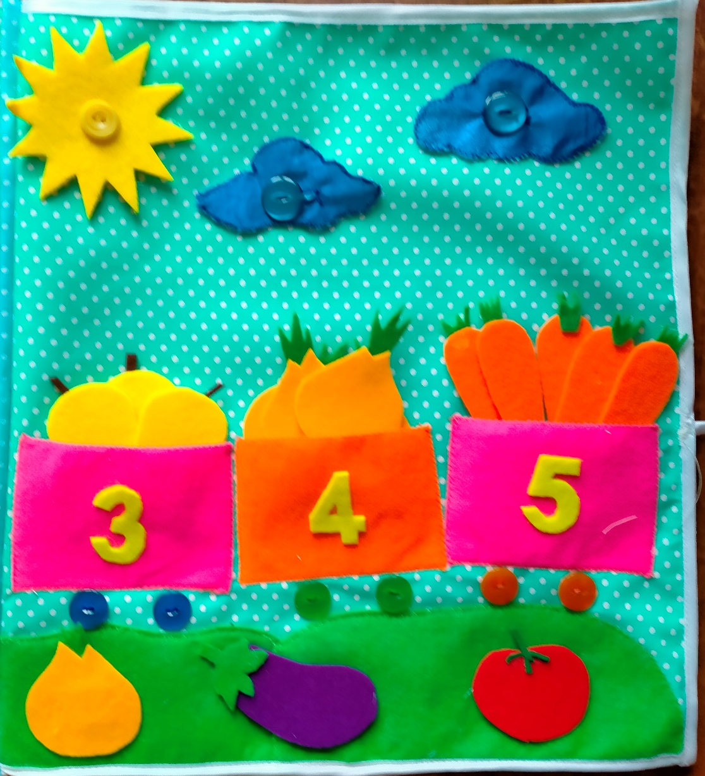
Рассматривая книгу, ребенок не только изучает её, но и выполняет различные задания: учится сравнивать, обобщать предметы - «Фрукты и овощи», «Что, где растет?».

Slide 9
Заключение
Очень важно помнить, что дидактическое пособие должно создавать
Хорошее настроение;
Вызывать радость;
Ребенок радуется тому:
Что узнал что-то новое;
Радуется своему достижению;
Что-то сделал;
Радуется первым совместным с другими детьми действиям и переживаниям.

Slide 10
Спасибо за внимание!

